Slide 1

Dette trenger du å vite for å komme i gang som elev ved Skjetlein
Logge inn?
Wifi?
PocketID?
Visma?
Teams?
Office?
Bruk: Skole bruker/Brukerkonto (elev123456@elev.trondelagfylke.no)

Slide 2
Skolebruker / brukerkonto = brukernavn og passord
Brukernavn: elev123456@elev.trondelagfylke.no
Passord: Selvvalgt når du aktiverer konto
Aktivering av konto:
SMS mottatt ca. 7-14 august fra «TRFK BAS»
«Velkommen til Trøndelag…..», med brukernavn og engangs aktiveringskode
Ikke mottatt SMS? Kontakt IKT.
Aktiver konto ved å trykke på link i SMS
Du MÅ følge passordkriteriene som står der (minst 14 tegn, ikke ditt navn/personalia, stor, liten bokstav, tall…m.m.)
HUSK OG SKRIVE NED BRUKERNAVN (ELEV123456@ELEV.TRONDELAGFYLKE.NO) OG PASSORD

Slide 3
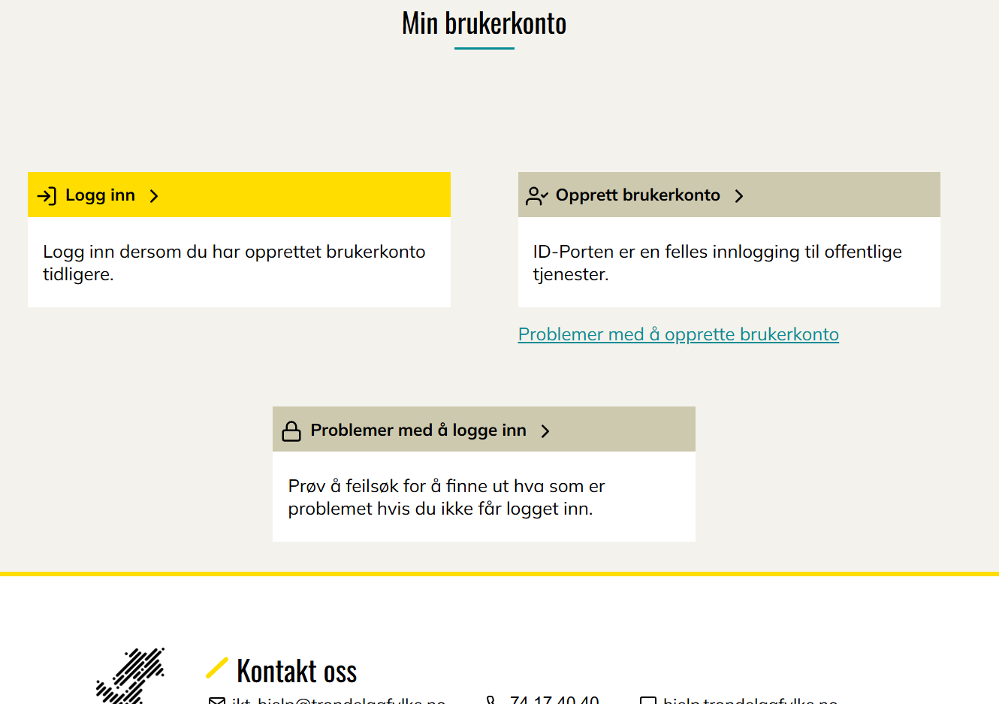
Glemt brukernavn eller passord?
Du kan tilbakestille passordet ved å gå inn på www.konto.trondelagfylke.no
(se bilde til høyre)
eller google «glemt passord Trøndelag»

Slide 4
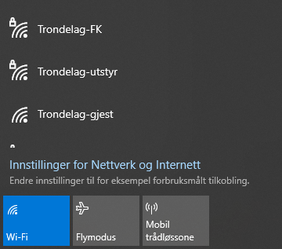
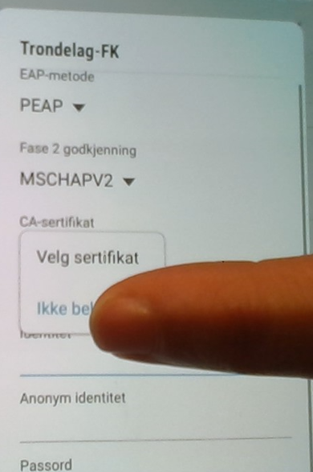
Koble til Nettverk
Koble til nettet Trondelag FK
  Logg inn med ditt eget brukernavn: elev123456@elev.trondelagfylke.no og ditt passord:
  Koble både pc og mobil til nett
    Logg inn med ditt brukernavn og passord
    iPhone: «Godkjenn sertifikat»
    Android: se bilde
Last ned InSchool og Office/Teams apper
  Logg inn med «Feide» → skolebruker→brukernavn og passord

Slide 5
Pocket-ID og skolebruker
Skolebevis-App til bibliotek og buss: PocketID
  Her logger du inn med FEIDE-kontoen = Skolebrukeren
  (elev123456@elev.trondelagfylke.no)
De som får innvilget skoleskyss, får busskort i Pocket-ID
(Får logget på dagen etter aktivering av konto)

Slide 6
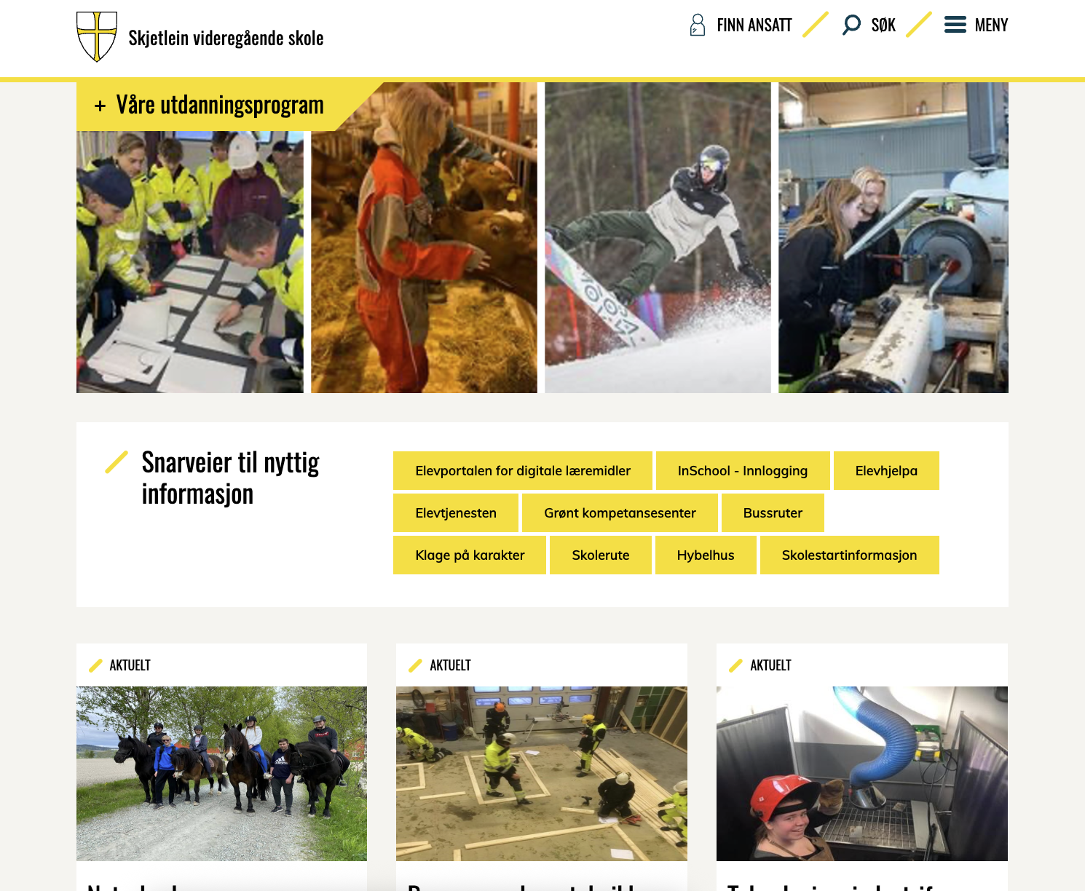
Hjemmesiden (google: Skjetlein VGS)
De gule boksene lenker til det viktigste
Legg spesielt merke til
  Elevportalen
  NB! Åpne Visma InSchool herfra første gang!
  Elevhjelpa
Nettsiden oppdateres med viktige saker. Husk å sjekke siden for nyheter!

Slide 7
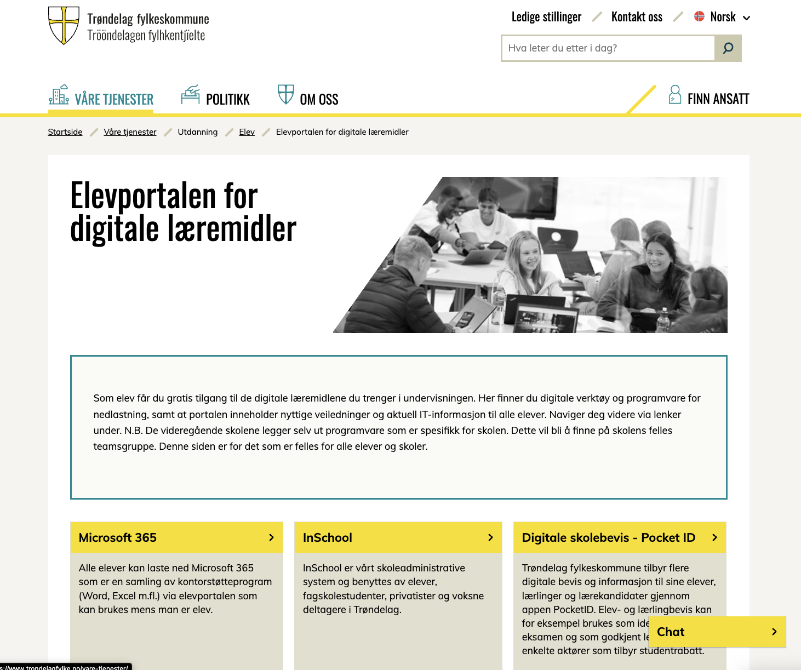
Elevportalen for digitale læremidler
Her vil du finne veiledninger til mange nyttige verktøy som brukes i skolen

Slide 8
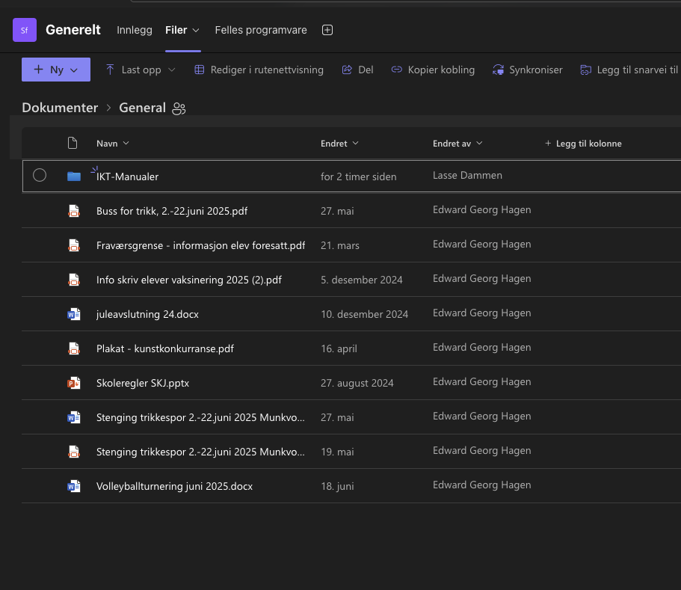
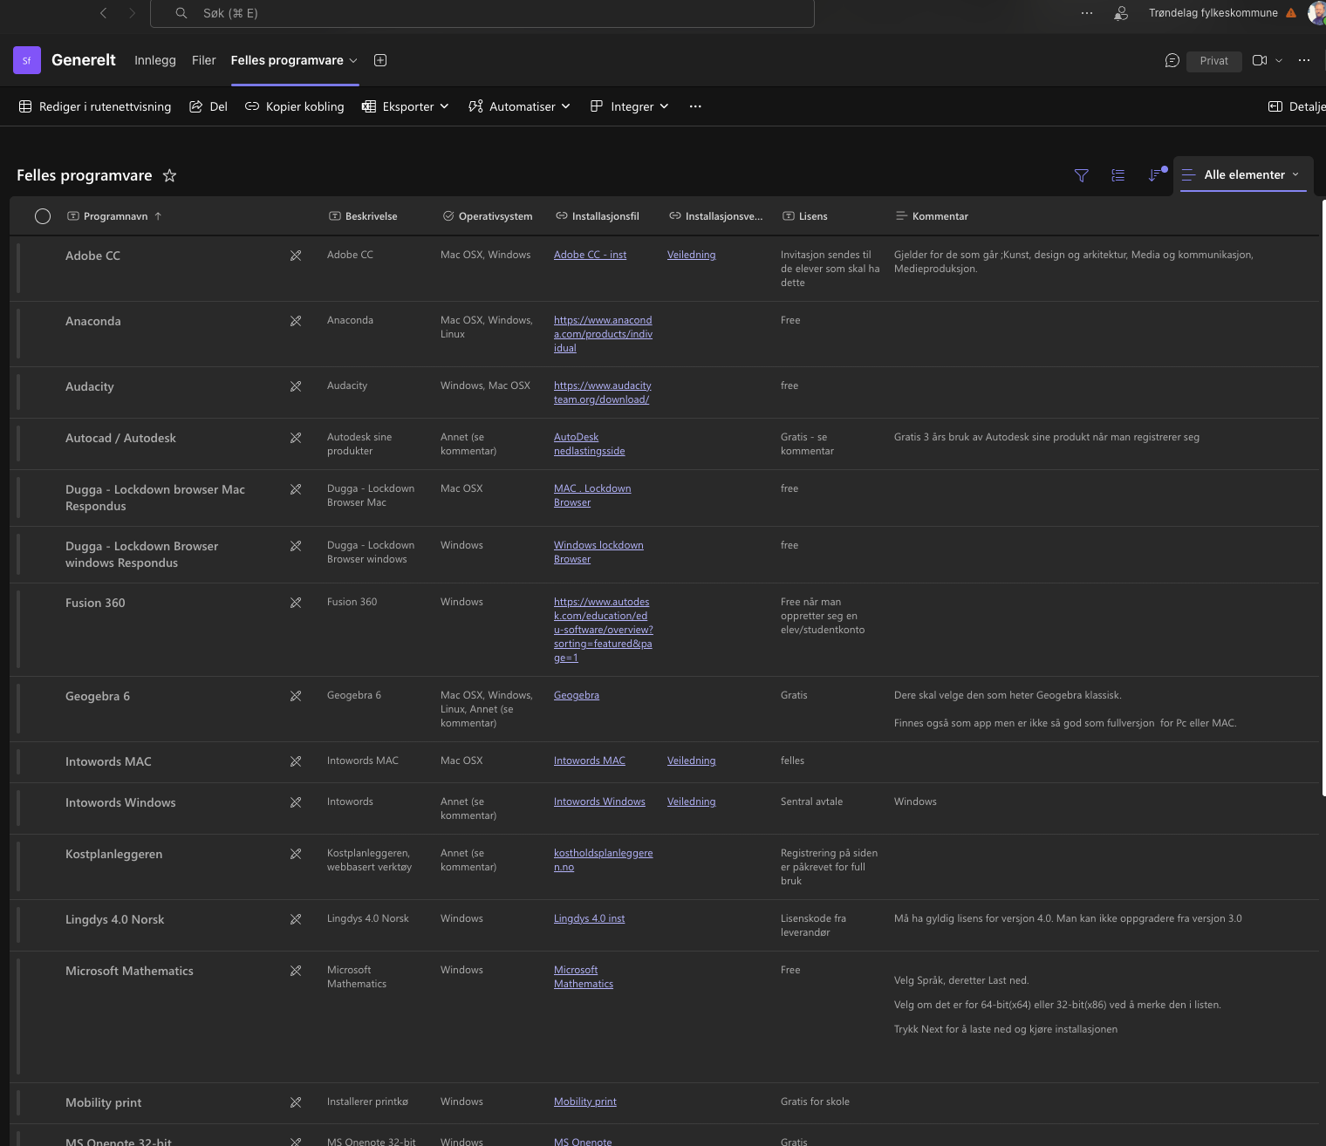
Team → SKJ - fellesteam
2
1
Her finner du instruksjoner
Her finner du programvare

Slide 9
Utskrift - kan gjøres på 2 måter
Via nettsiden utskrift.trondelagfylke.no, eller sende en mail til:
utskrift@trondelagfylke.no
  For å hente ut en utskrift eller kopiere på multifunksjonsskriverene i TRFK logger man på med brukernavn og passord på panelet på skriverne.

Slide 10
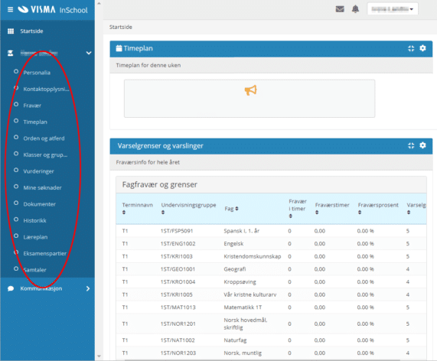
Visma InSchool
Visma InSchool for elever - oversikt over timeplan, fravær og anmerkninger
I InSchool finner du oversikt over
  Timeplan og rom
  Fravær
  Anmerkninger

Slide 11
Visma InSchool for elever - oversikt over timeplan, fravær og anmerkninger
Du må se over fraværet minst ukentlig for å se om alt stemmer.
Under menyen «Fravær» står det hvor mye fravær du har, og hvor mye fagfravær du har som teller mot
10-prosentgrensa.
I InSchool finner du også karakterene dine ved terminslutt.
Du kan også melde eget fravær i fremtiden og laste opp dokumentasjon.

